Slide 1
創世紀1-11章研經
主恩基督教會第四季度主日學第七講
陳重明
日期：11/21/2021

Slide 2
敬拜先於討論
Is. 51:1-3 你們這追求公義、尋求耶和華的，當聽我言！你們要追想被鑿而出的磐石，被挖而出的巖穴。
2. 要追想你們的祖宗亞伯拉罕和生養你們的撒拉；因為亞伯拉罕獨自一人的時候，我選召他，賜福與他，使他人數增多。
3.耶和華已經安慰錫安和錫安一切的荒場，使曠野像伊甸，使沙漠像耶和華的園囿；在其中必有歡喜、快樂、感謝，和歌唱的聲音。

Slide 3
第七課 追想伊甸園 概覽及問題
第2-3章發生的故事聚焦在伊甸園，這裏和第一章的敘事有什麼樣的關聯？
聖經對伊甸園的描述有哪些特徵？各有什麼意義？
伊甸園和全本聖經中其他的敘述有什麼聯繫？
伊甸園與其他古代文明的記載有何不同，與現代的世界觀有何不同？

Slide 4
經文： 2:8-15
⁸ 耶和華上帝在東方的伊甸立了一個園子，把所造的人安置在那裏。
⁹ 耶和華上帝使各樣的樹從地裏長出來，可以悅人的眼目，其上的果子好作食物。園子當中又有生命樹和分別善惡的樹。
¹⁰ 有河從伊甸流出來，滋潤那園子，從那裏分為四道： ¹¹ 第一道名叫比遜，就是環繞哈腓拉全地的。在那裏有金子， ¹² 並且那地的金子是好的；在那裏又有珍珠和紅瑪瑙。 ¹³ 第二道河名叫基訓，就是環繞古實全地的。 ¹⁴ 第三道河名叫底格里斯，流在亞述的東邊。第四道河就是幼發拉底河。
¹⁵ 耶和華上帝將那人安置在伊甸園，使他修理，看守。

Slide 5
釋經： 2:8
⁸ 耶和華上帝在東方的伊甸立了一個園子，把所造的人安置在那裏。
伊甸園與創世記第一章
創 13:10 羅得舉目看見約旦河的全平原，直到瑣珥，都是滋潤的，那地在耶和華未滅所多瑪、蛾摩拉以先如同耶和華的園子，也像埃及地。
結 28:13-14 你曾在伊甸 神的园中，佩戴各样宝石…都是在你受造之日预备齐全的。 ¹⁴ 你是那受膏遮掩约柜的基路伯；我将你安置在 神的圣山上；你在发光如火的宝石中间往来。
創 1:1-2 起初，神创造天地。 ² 地是空虚混沌，渊面黑暗；神的灵运行在水面上。
Kline：The Garden of Eden was a microcosmic, earthly version of the cosmic temple and the site of a visible, local projection of the heavenly temple. (Kingdom Prologue, 49.)
Vos: 這園子是“上帝的園子”，它最初並不是給人的住處，而是上帝在自己的居所內，接納與祂親密團契的地方。這一點的正確性，會通過生命樹這個象徵，以末世的形式再現於歷史終結的時刻而得到證實。

Slide 6
釋經： 2:8
⁸ 耶和華上帝在東方的伊甸立了一個園子，把所造的人安置在那裏。
伊甸園的位置
創 3:24 於是把他趕出去了；又在伊甸園的東邊安設基路伯和四面轉動發火焰的劍，要把守生命樹的道路。
民 3:38 在帳幕前東邊，向日出之地安營的是摩西、亞倫，和亞倫的兒子。他們看守聖所，替以色列人守耶和華所吩咐的。近前來的外人必被治死。
利 16:14 也要取些公牛的血，用指頭彈在施恩座的東面，又在施恩座的前面彈血七次。
結 43:4 耶和華的榮光從朝東的門照入殿中。

Slide 7
聖經神學： 伊甸園與全本聖經的信息
“與這個啟示（注：Pre-fall revelation）有關的一切內容，其中大部分都是象徵性的…這是因為除了作為教導的途徑之外，這些象徵物也是預表性的預示（typical prefiguration），亦即聖禮性（Sacramental）預示，表明這些被象徵的事物確定無疑地會在未來得到實現…這是通過真實事物所體現出來的真正象徵手法（real symbolism）” -- Vos:《聖經神學：舊約和新約》，第三章
伊甸園 – 會幕 – 聖殿 – 基督 – 教會
預表解釋與靈意解釋的區別
思考：事件的意義從何而來？

Slide 8
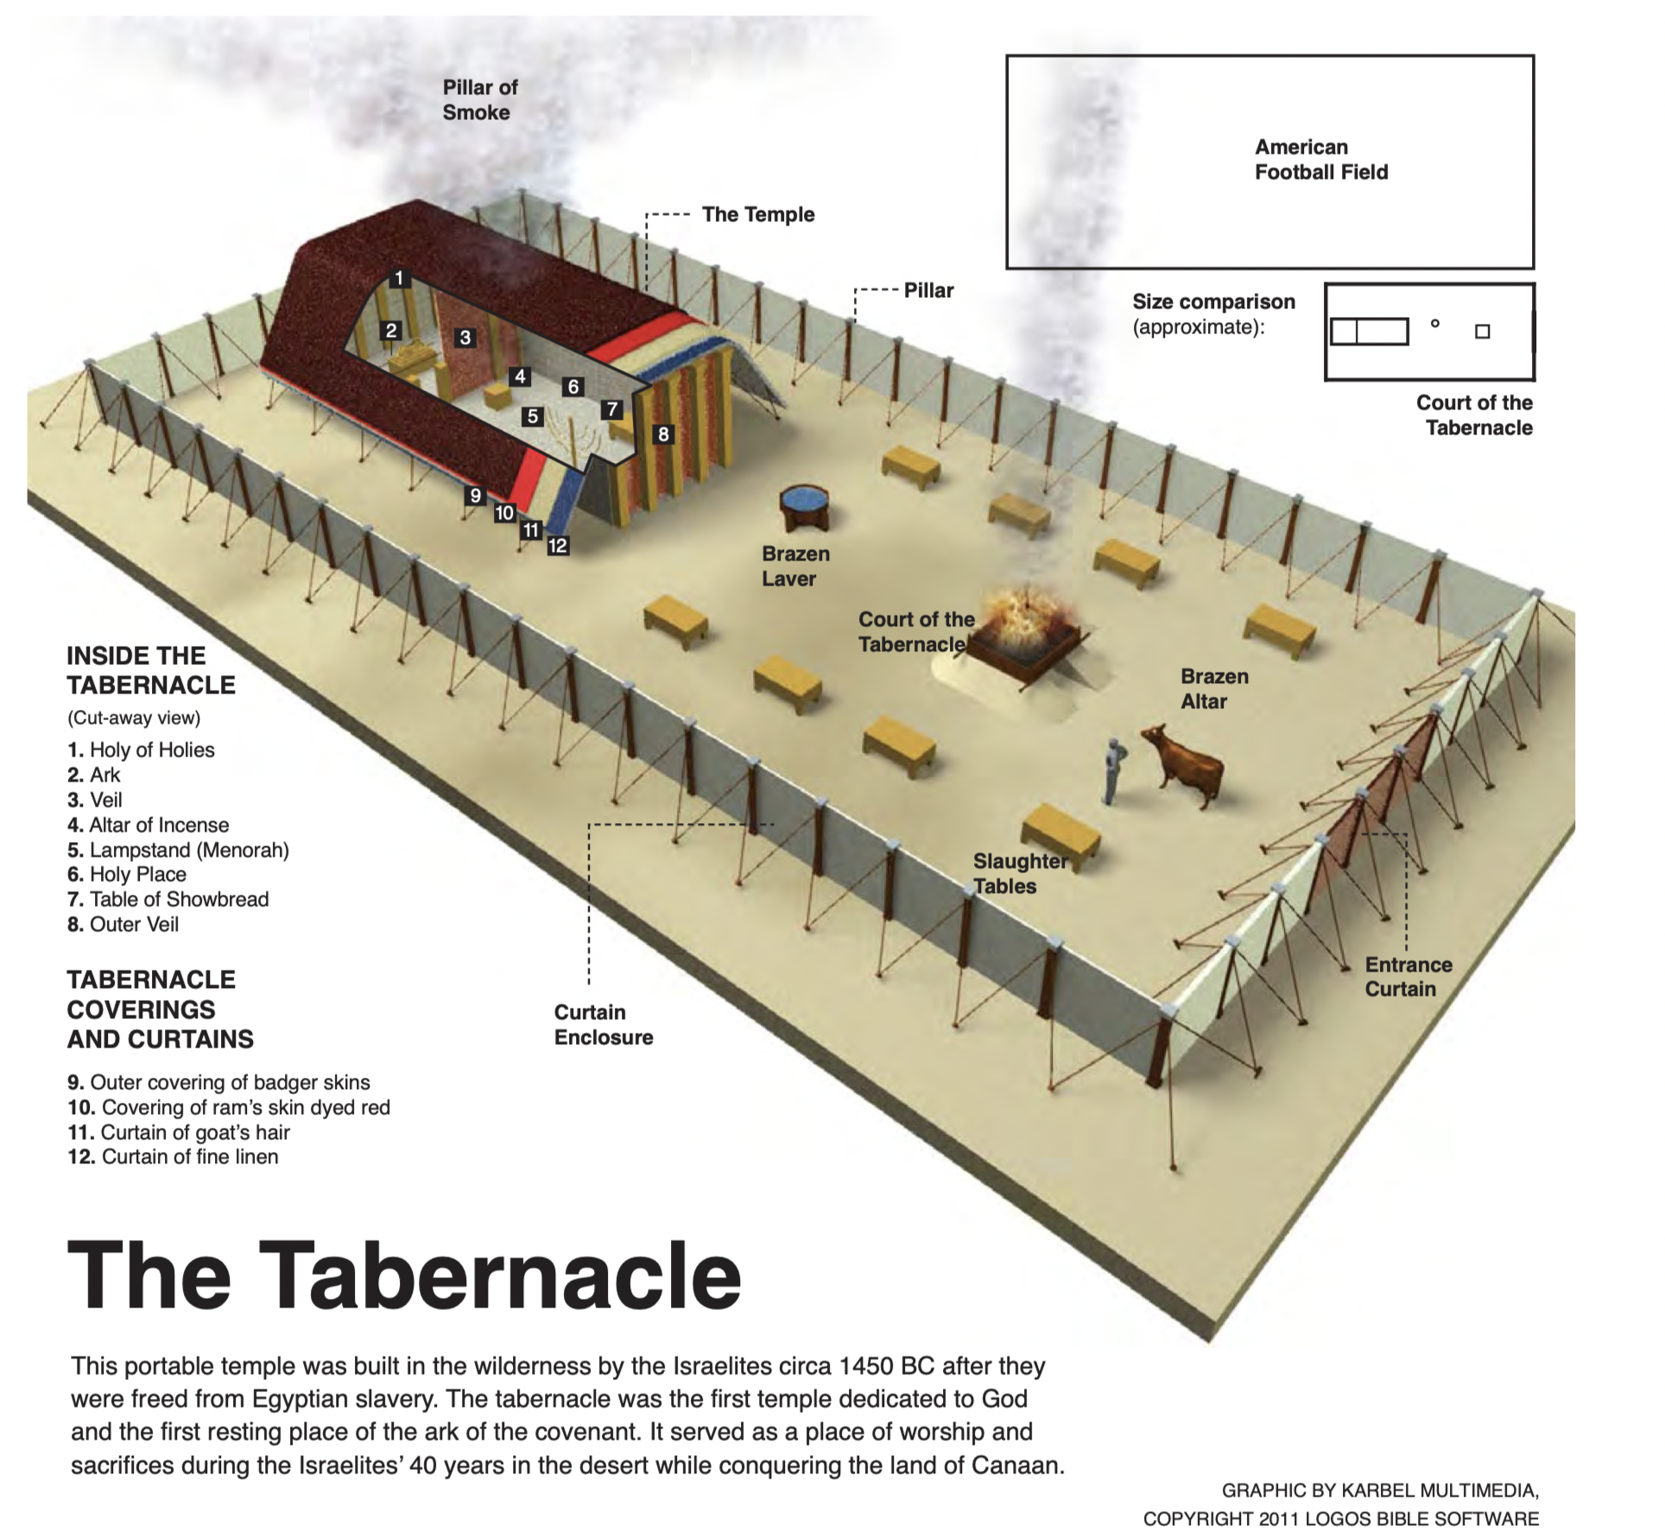
釋經： 2:8-15
⁹ 耶和華上帝使各樣的樹從地裏長出來，可以悅人的眼目，其上的果子好作食物。園子當中又有生命樹和分別善惡的樹。
“The tree of life and the tree of the knowledge of good and evil are both special trees, no longer encountered in providence…﻿They play special roles with respect to the relation between God and man, and they may become an intense source of blessing or curse. ”
Poythress, Vern S.. Interpreting Eden (p. 195). Crossway. Kindle 版本.

Slide 9
從各樣的樹到生命樹
“The fruit of Eden replicated the beauty and glory of God in heaven”– Tipton
“各樣的樹” –多樣性與一致性：自由原則
“悅人眼目”、“好作食物”– 神所造的慾望是好的
生命樹：遵守工作之約的祝福，生命與智慧原則
民 17:8 第二天，摩西進法櫃的帳幕去。誰知利未族亞倫的杖已經發了芽，生了花苞，開了花，結了熟杏。
箴. 3:18 她與持守她的作生命樹；持定她的，俱各有福。（另見箴言 11:30；13:12；15:4）
啟. 2:7 聖靈向眾教會所說的話，凡有耳的，就應當聽！ 得勝的，我必將上帝樂園中生命樹的果子賜給他吃。』」
啟. 22:2 在河這邊與那邊有生命樹，結十二樣* 果子，每月都結果子；樹上的葉子乃為醫治萬民。
生命樹的末世意義和聖禮性質：“和生命樹有關的是那更高的、不可改變的、永恆的生命，是通過整個考驗期的順服之後才得到保障的”（Vos: 《聖經神學》，31.）

Slide 10
分別善惡樹的屬靈意義
錯誤觀點一：象徵理性；人從純粹的動物生存狀態提升到理性、人類的生存狀態（普羅米修斯盜火、倉頡造字）
錯誤觀點二：象徵文明；人的原始狀態具有理性，但野蠻未開化；
錯誤觀點三：象徵兩性結合；性是萬惡之源
錯誤觀點四：分別善惡的果子具有實際讓人墮落的魔力
符合全本聖經的理解：律法原則與生命之約
Vos: “它的原文直譯乃是‘關於善惡的知識’（knowledge of good-and-evil, but not knowledge of good and of evil），也就是說，善和惡是密切相關、互為條件的概念…他要通過善如何明確地對立於惡來認識善，也要通過惡如何明確對立於善來認識惡…要是他經得起這次考驗，那麼善與惡之間的對比便會栩栩如生地浮現在他頭腦中：這個新亮光是他的頭腦透過善與惡的衝突所帶來的試探危機所領受的。反過來說，如果他墮落了，那麼善與惡的對比甚至會更鮮明地印在他的頭腦中。。。人的成熟就在於這種差別的認識。”（《聖經神學》，34）
威敏信條 6.6 “凡是罪 (不拘原罪抑或本罪) 就干犯上帝公義的律法，也是違背上帝的律法 (n)，在其本性上就將罪歸給罪人 (o)，為了這個緣故就遭受上帝的忿怒(p)， 與律法的咒詛，如此服在死權之下，就受精神的，暫時的，與永遠的一切痛 苦。 ”

Slide 11
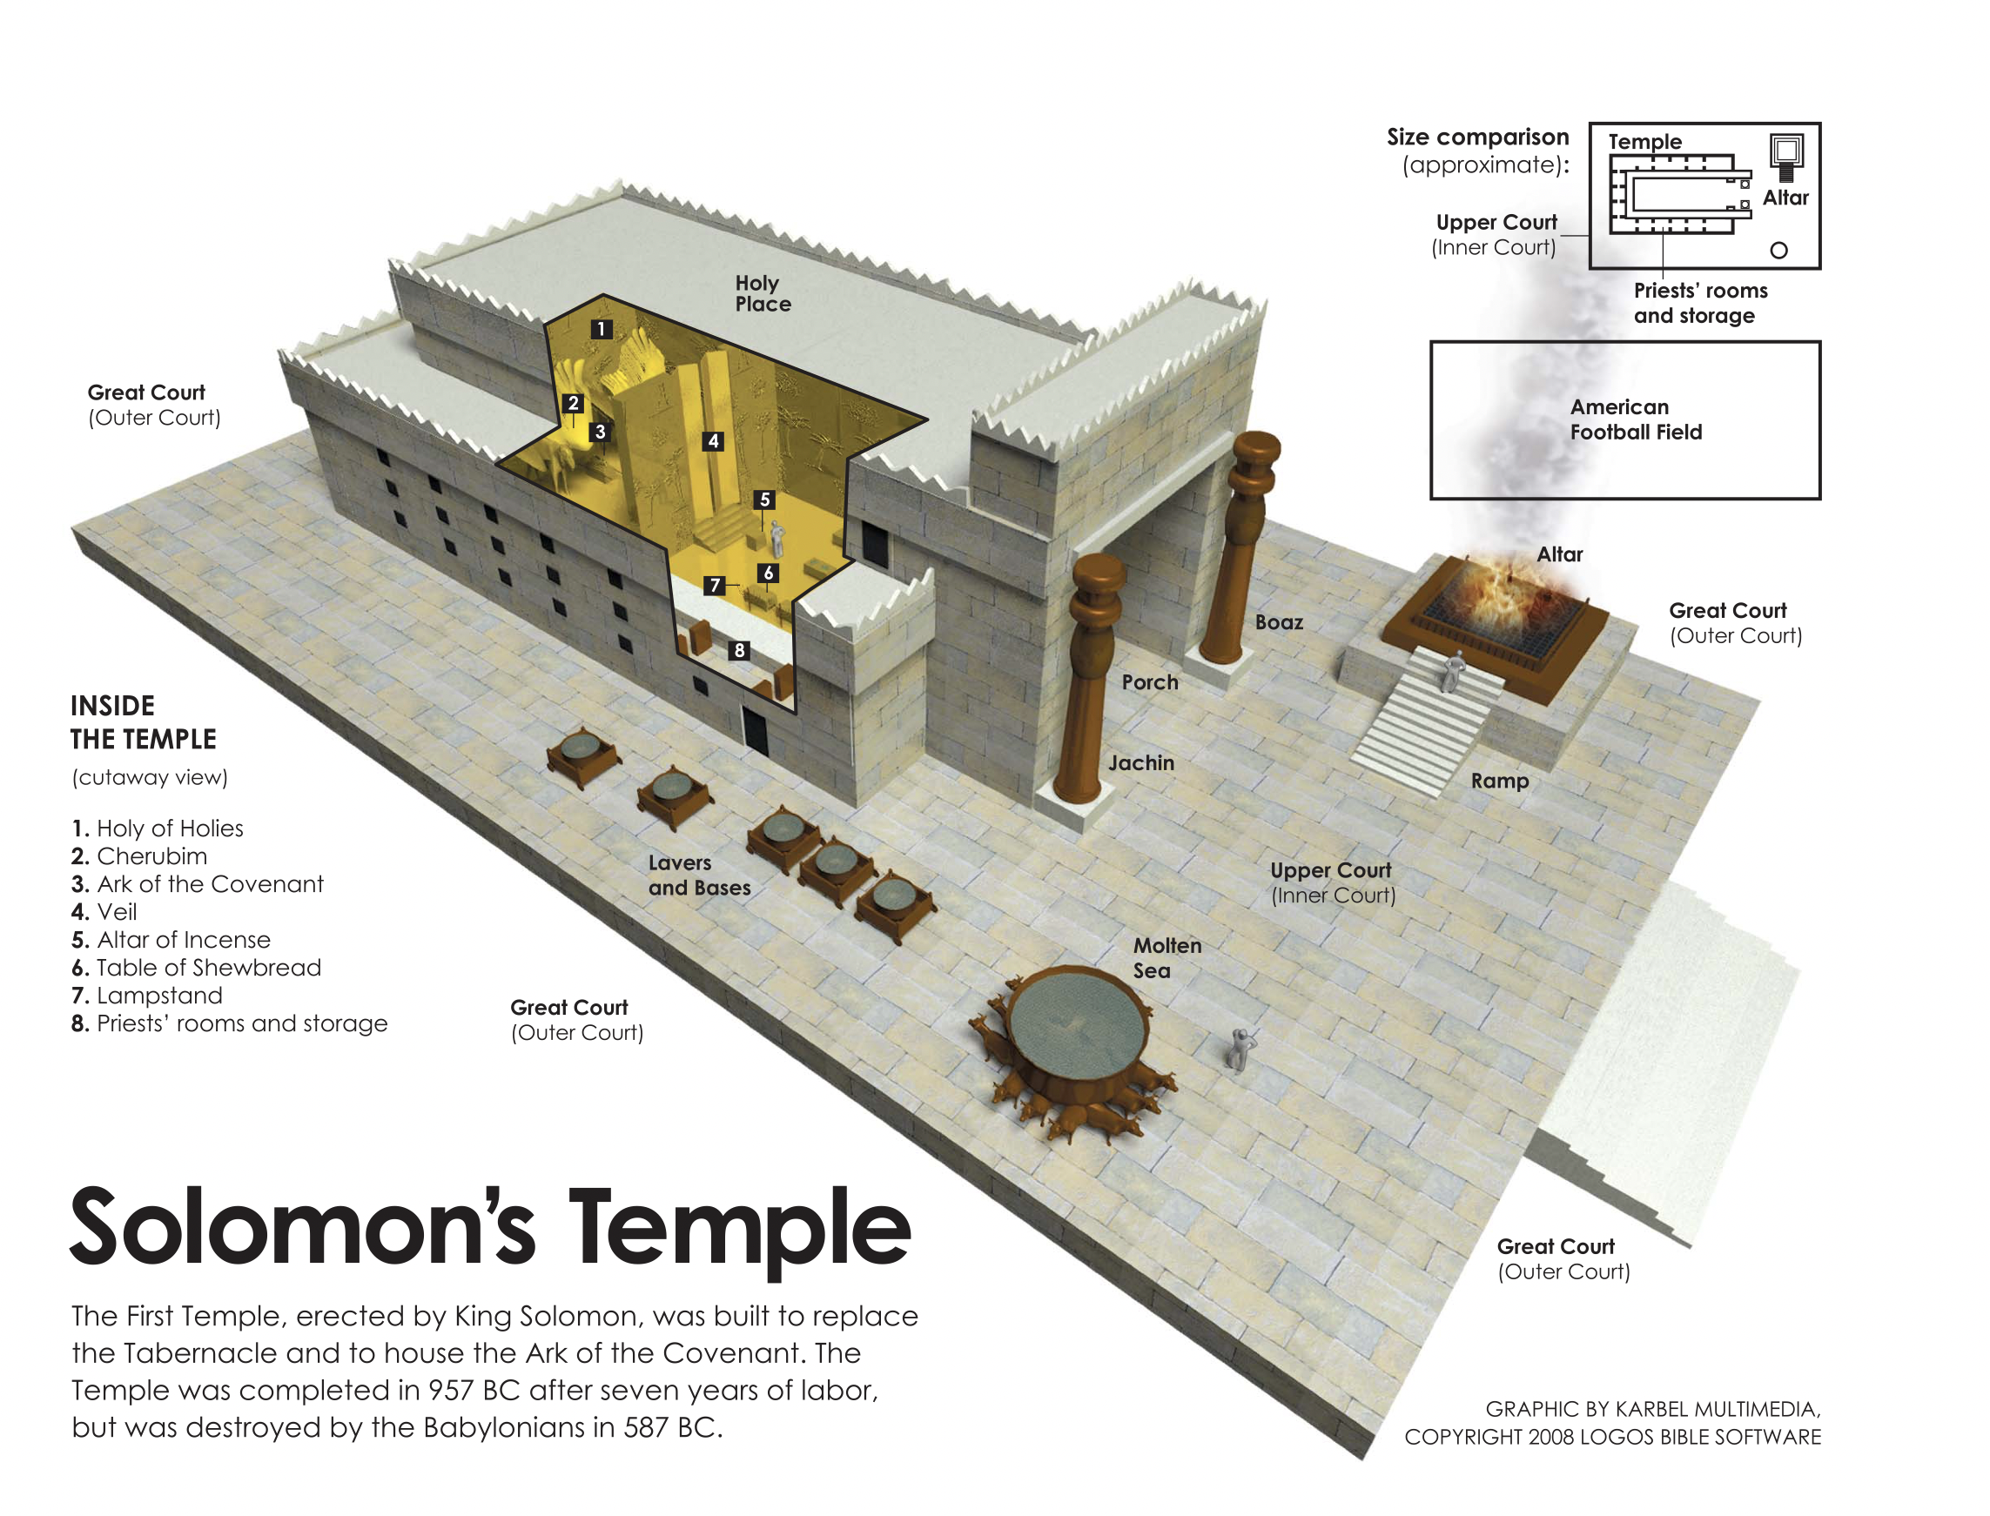
釋經： 2:8-15 四道河流
¹⁰ 有河從伊甸流出來，滋潤那園子，從那裏分為四道： ¹¹ 第一道名叫比遜，就是環繞哈腓拉全地的。在那裏有金子， ¹² 並且那地的金子是好的；在那裏又有珍珠和紅瑪瑙。 ¹³ 第二道河名叫基訓，就是環繞古實全地的。 ¹⁴ 第三道河名叫底格里斯，流在亞述的東邊。第四道河就是幼發拉底河。
詩篇46：4-5有一道河，這河的分汊使上帝的城歡喜；這城就是至高者居住的聖所。 ⁵ 上帝在其中，城必不動搖；到天一亮，上帝必幫助這城。
生命河代表普遍的恩典，同時與生命樹共同構成末世性的異象

Slide 12
護教學
《國語. 楚語》“古者神民不雜。。。及少暤之衰也，九黎亂德，民神雜糅，不可方物。。。顓頊乃命南正重司天以屬神，命火正黎司地以屬民，使復舊常，無相侵瀆，是謂絕地天通。”
電影《尚氣》
Meta公司收購Facebook ，元宇宙計畫和伊甸園
我們需要實體敬拜的神學依據？

Slide 13
參考書目
V. Poythress, Interpreting Eden, Crossway, 2019.
G. Vos, 聖經神學：舊約和新約，中華三一，2020.
M. Kline, Kingdom Prologue, WS. 2006.
Lane. G. Tipton, Foundations of Covenant Theology, RF, 2021.

